Slide 1







이용안내서

Slide 2













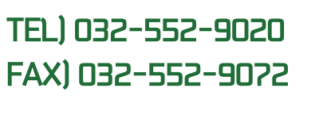



Slide 3







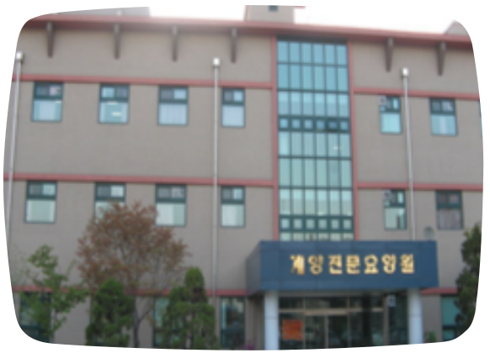





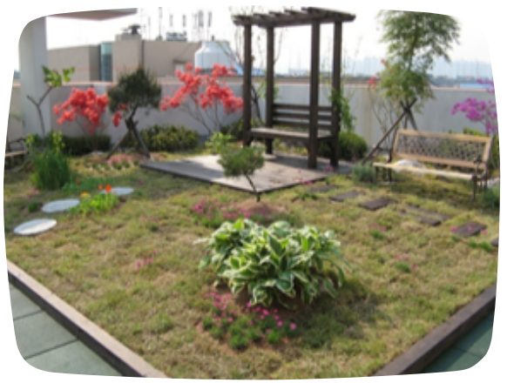







Slide 4



















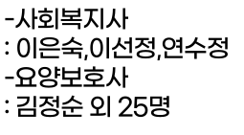
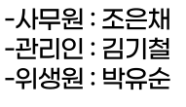
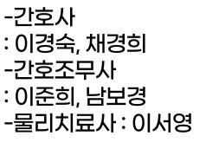
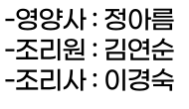



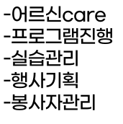
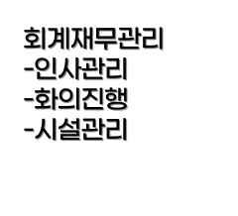
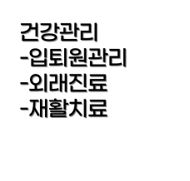
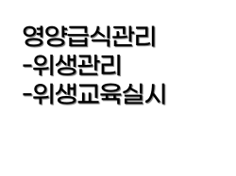
26명

Slide 5




운영규정개요
운영주체
제공급여
입소정원
입소대상
장기요양인정 1~2등급
3,4,5등급은 시설급여 받은분
사회복지법인
명성복지회
시설급여
61명

Slide 6




직원현황
직원현황
직 책 | 원장 | 국장 | 사회 복지사 | 간호사 | 물리 치료사 | 요양 보호사 | 영양사 | 조리원 | 관리인 | 사무원 | 위생원 | 계
기준인력 | 1 | 1 | 1 | 2 | 1 | 24 | 1 | 2 | 1 | 1 | 1 | 36
현재인력 | 1 | 1 | 3 | 4 | 1 | 27 | 1 | 2 | 1 | 1 | 1 | 43
근무체계
간호사 |  | 사회복지사 |  | 요양보호사 |  |  |  | 상근
2층 | 3층 | 2층 | 3층 | 선임 | A | B | C | 09:00~18:00
09:00~18:00 |  | 09:00~18:00 |  | 09:00~18:00 | 07:00~16:00 | 12:00~21:00 | 21:00~08:00 | 원장,국장,사회복지사 물리치료사,영양사 관리인,사무원,위생원
2 | 2 | 1 | 1 | 2 | 10 | 10 | 5

Slide 7

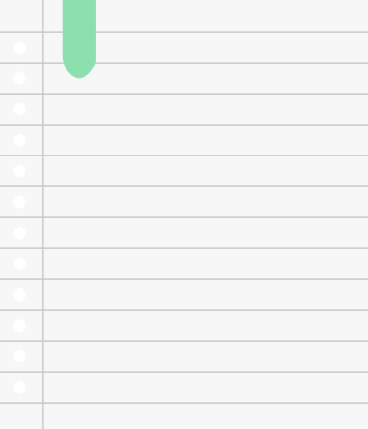

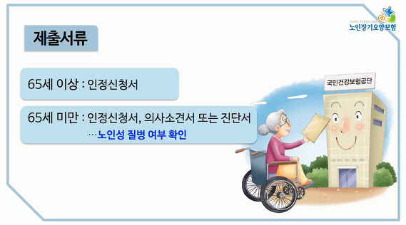
입소절차
등급신청
입소상담
입소계약
입소
부담율 | 일수 | 총계
20% | 30일 | 661,260
 | 31일 | 683,300
12% | 30일 | 501,150
 | 31일 | 517,860
8% | 30일 | 421,100
 | 31일 | 435,140
▪ 입소
-계약서작성
-권리와 의무안내
-욕구사정
-서비스계획수립
-서비스제공
▪초기적응지원
▪사례관리
▪국민기초생활수급권자는
입소 시 주소지 이전
▪전화 문의
☎552-9020/60
▪방문문의
인천시 계양구 아나지로 517
▪홈페이지
kysilverhome.co.kr
“계약사항안내”
▪준비서류
-장기요양인정서
-개인별장기요양
이용계획서
-가족관계증명서
-건강진단서
(가슴X-RAY및 피검사)
-처방전
-실내복 및 속옷
-개인소장물품
▪장기요양보험센터
(국민건강보험공단)
▪1577-1000
▪longtermcare.or.kr

Slide 8
본인부담금(월이용료)
1일 수가
비급여
1등급
2등급
3,4,5등급
1등급 | 71,900
2등급 | 66,710
3등급 | 61,520
부담율 | 일수 | 총계
20% | 30일 | 692,400
 | 31일 | 715,180
12% | 30일 | 519,840
 | 31일 | 537,160
8% | 30일 | 433,560
 | 31일 | 448,010
부담율 | 일수 | 총계
20% | 30일 | 661,260
 | 31일 | 683,300
12% | 30일 | 501,150
 | 31일 | 517,860
8% | 30일 | 421,100
 | 31일 | 435,140
부담율 | 일수 | 총계
20% | 30일 | 630,120
 | 31일 | 651,120
12% | 30일 | 482,470
 | 31일 | 498,550
8% | 30일 | 408,640
 | 31일 | 422,260
부담율 | 일수 | 총계
20% | 30일 | 661,260
 | 31일 | 683,300
12% | 30일 | 501,150
 | 31일 | 517,860
8% | 30일 | 421,100
 | 31일 | 435,140
비급여항목(식대)
1식 | 2.900원
하루 | 8,700원

Slide 9









계약사항
계약서내용
의료(병원)이용절차
계약목적
장기요양급여 이용 표준약관 제10068호를 바탕으로 한 본원의 계약서에서 계약자 권리 및 의무/계약해지요건/퇴소/입소물품 및 의복 /면회 및 외출·외박/시설물설비 및 관리/입소자건강관리/시설물배상
위급시 조치/임종 및 장례/식사 및 간식/개인정보보호 등의 사항 참조
노인성질환 등으로 혼자 일상생활이 어려운 장기요양급여수급자에게 시설급여서비스를 제공하여 노후의 건강증진 및 생활안정을 도모하고 가족의 부담을 덜어줌으로 써 삶의 질을 향상하고자 함
본원의 간호사는 입소자의 건강상태를 사정하고 간호계획에 따라 입소자의 건강을 관리 하며 촉탁의(박병수의사)가 주2회 방문 진료하고 협력병원으로는 인성재단 한림병원과 체결되어있음
입소자의 권리와 의무
응급상황 발생 시
계약기간
입소자는 존엄한 존재로서 개인별장기요양이용계획서 및 계약서 상
의 장기요양 서비스 일체를 받을 수 있도록 요구할 수 있는 권리가 있으며 의무사항으로는 본인부담금 및 비급여 항목을 포함한 월 입소비용을 납부할 의무가 있음(기타계약서참조)
응급상황 발생 시에는 간호사의 판단 과 119 조치에 따라 우선 병원으로 이송하며 즉시, 보호자에게 알릴 의무가 있음. 이후 상황은 보호 자의 주도로 진행함
계약기간은 장기요양 인정서의 유효기간으로 하나 장기요양등급변경 및 장기요양보험수가변동 시 관련 법에 따라 재계약을 진행할 수 있음

Slide 10
계약해지사항
입소자의 해지 요구
요양원의 해지요구
입소자및 보호자의 의사에 따라
자유롭게 퇴소를 결정할 수 있으며,
계약서 제2-1조 제6항과 제2-2조
제5항에 의거하여 이에 대한 내용을 요양원에 통지하여야 한다. 다만,
부득이한 경우에는 1주 전 유선으로 통보할 수 있다.
입소자의 건강진단 결과 「감염병의 예방 및 관리에 대한 법률」에 따른 감염병환진으로 타인에게 감염될 위험이 있는 상태로 판정될 때
2. 타입소자와 종사자의 안전과 인권에 심대한 위협이 될 때
3. 이용료를 1회 이상 납부하지 않고 연체하였을 때(단, 요양원에서 서면으로 이용료 납부를 최고하고 보호자가 최고 통지를 받은 날부터 14일까지 이용료를 납부하지 않는 경우)

Slide 11

기타현황
설비현황
면적현황
구분 | 용도 | 면적
1층 | 의무실,사무실,식당,조리실,세탁실면회실,자원봉사자실,상담실 프로그램실 | 539,312㎡
2층 | 생활실,목욕실,거실,화장실 물리치료실,요양보호사실 | 514,562㎡
3층 | 생활실,목욕실,거실,화장실 요양보호사실 | 514,562㎡
옥상 | 옥상정원
총 면 적 |  | 1,568,436㎡
구분 | 설비 | 비고
침실 | 1실 4인정원으로 개인 사물함,전동침대,에어컨,보일러 | 응급벨/소화기
의무실 | 약품보관함, 응급의료기구,소독살균기
요양보호사실 | 쇼파,어깨안마기,발마사지기
자원봉사자실 | 의자 ,테이블,전자레인이지,음료세트
물리치료실 | 적외선,초음파,공기압치료기,저주파치료기,간섭파치료기 파라핀Bath,종합운동기
프로그램실 | 노래방기기,테이블,의자,미술용품,서예용품 등
식당/조리실 | 식탁,식기세척기,냉장고,냉동고,전기살균소독기,전기배식대
비상재해대비시설 | 각층 재해대비설비(경사구조대),2층 구조난간,소화기 등
화장실 | 미끄럼방지처리바닥,모든변기수직봉,안전손잡이
목욕실 | 각층에 위치 미끄럼방지처리바닥,모든샤워기에 수직봉,안전손잡이,목욕의자및침대
세탁장 | 대형세탁기1대,소형세탁기3대,대형건조기1대,소형건조기2대
보험현황
시설규모
배상책임 | 화재사고 | 가스사고
2030.08 까지 | 2030.08 까지 | 2030.08 까지

Slide 12
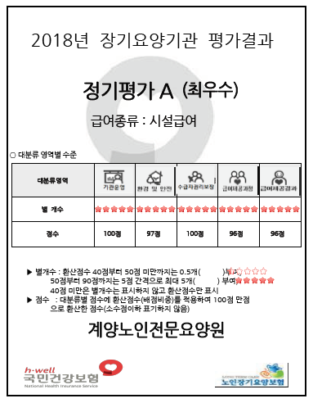
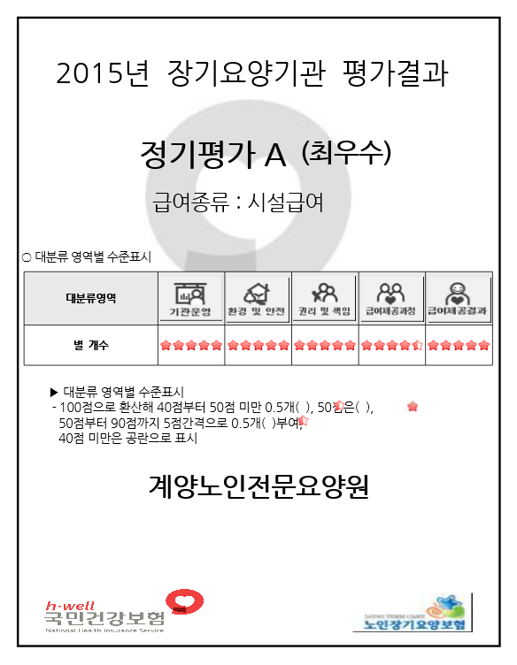

평과결과이력

Slide 13

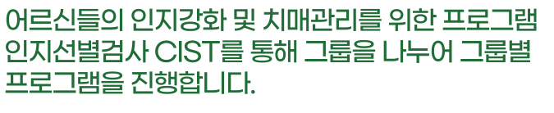















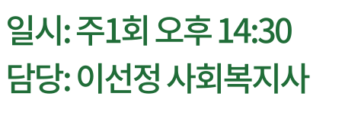
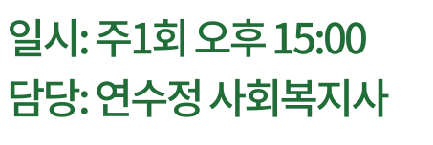
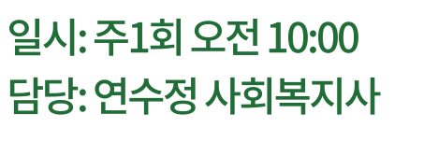
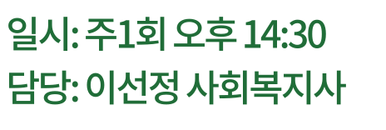
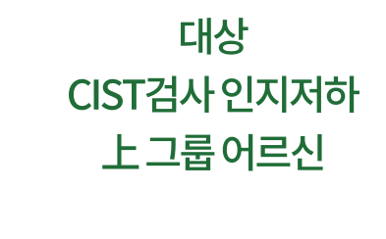
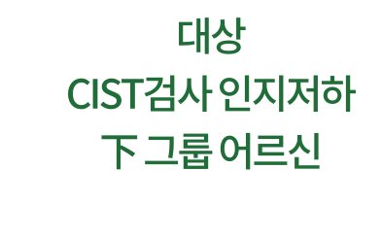
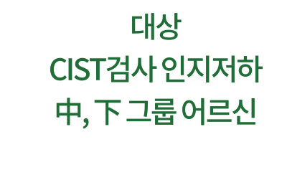

Slide 14

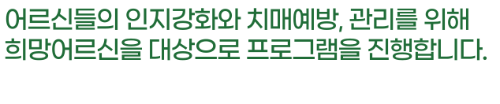











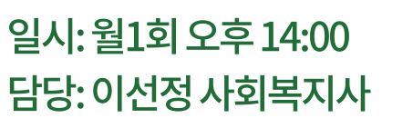
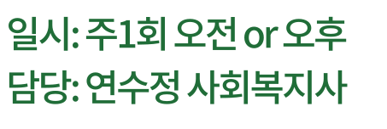
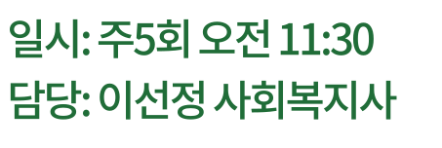
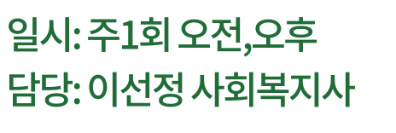




Slide 15
















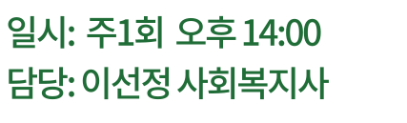
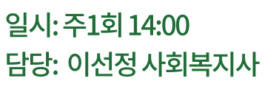
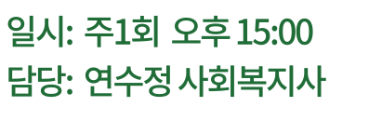
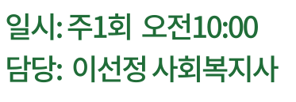






Slide 16










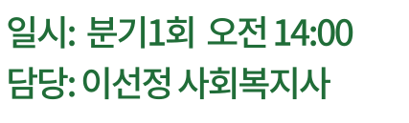
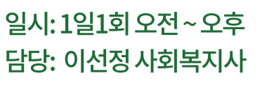
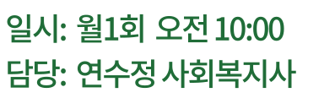
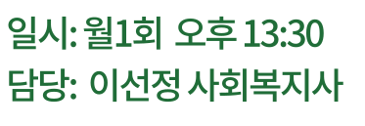




Slide 17










Slide 18




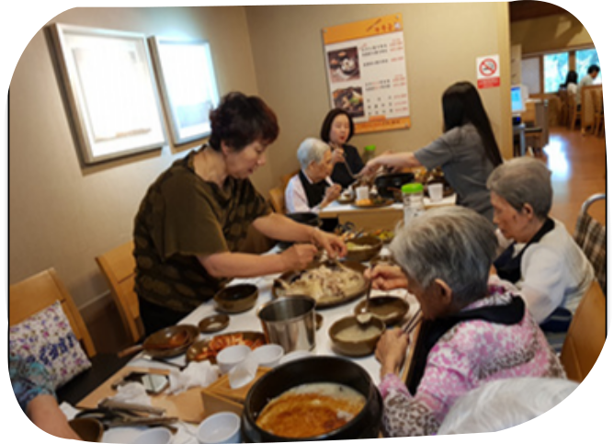

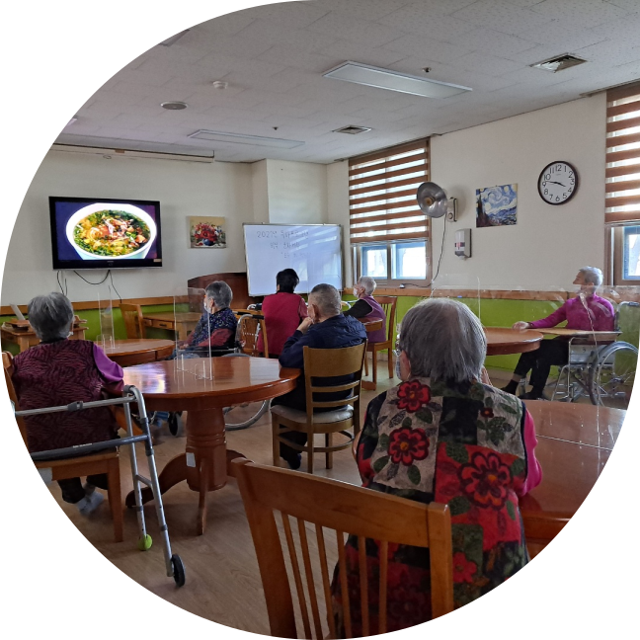
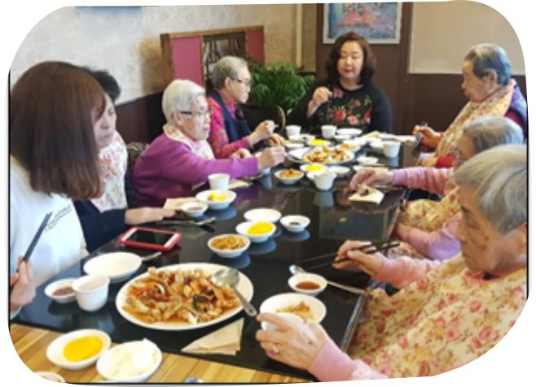
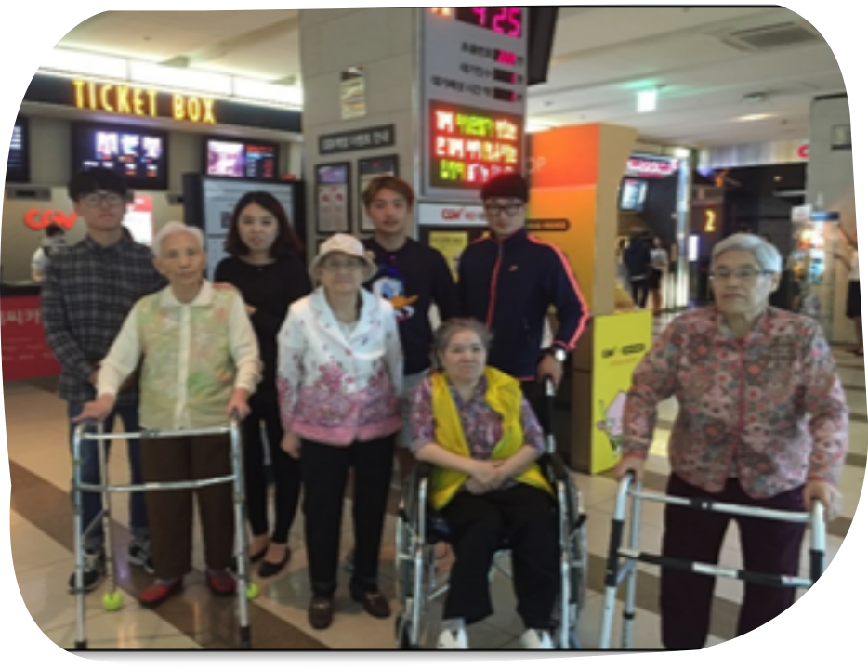

세계

Slide 19

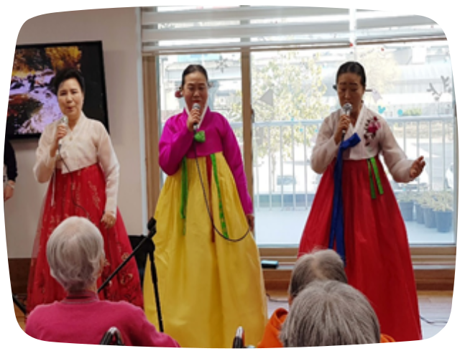
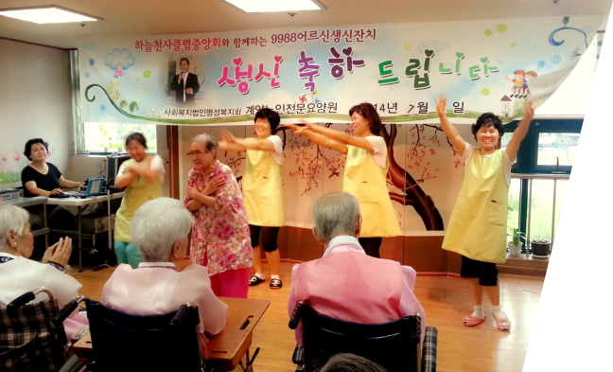
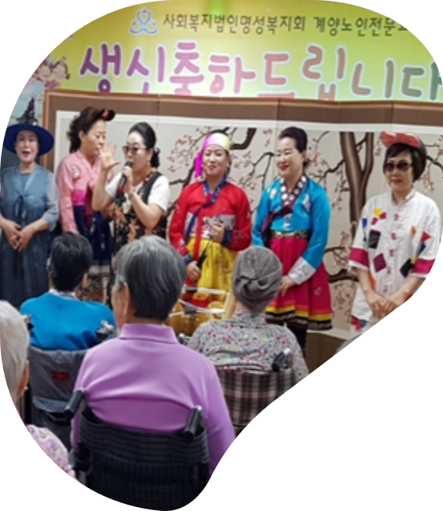

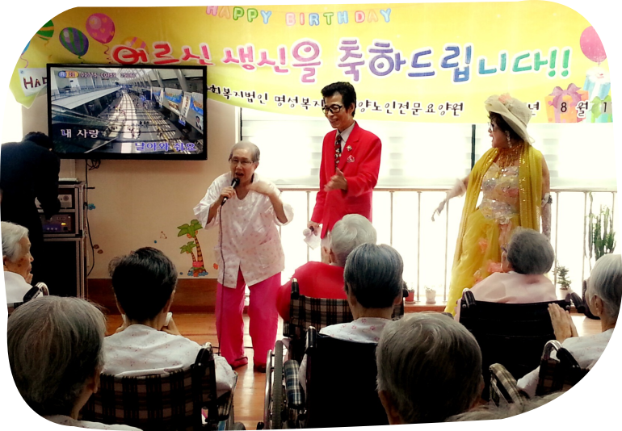
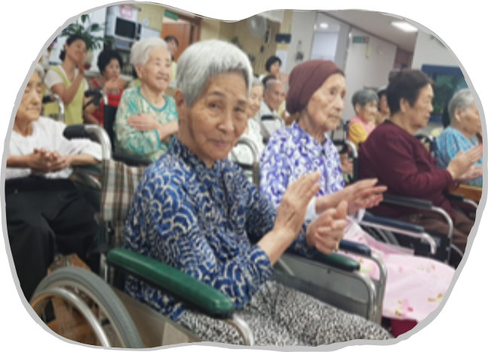

Slide 20

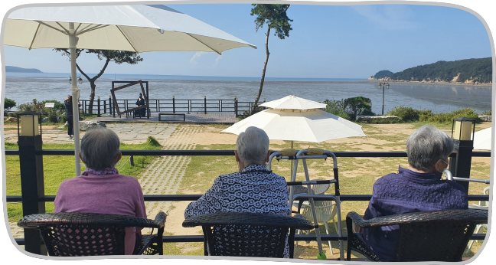


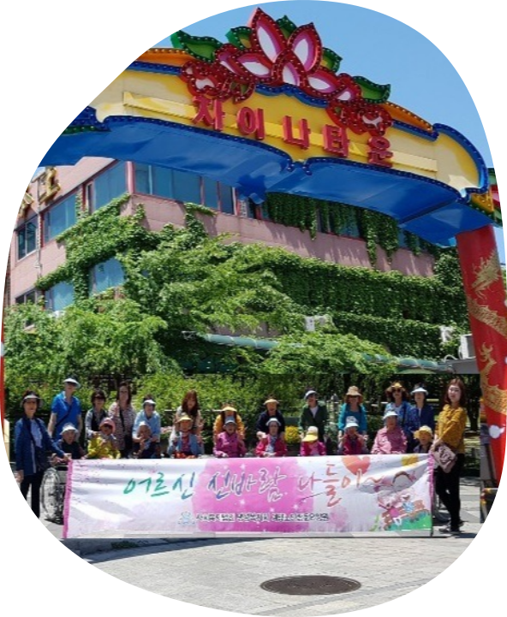

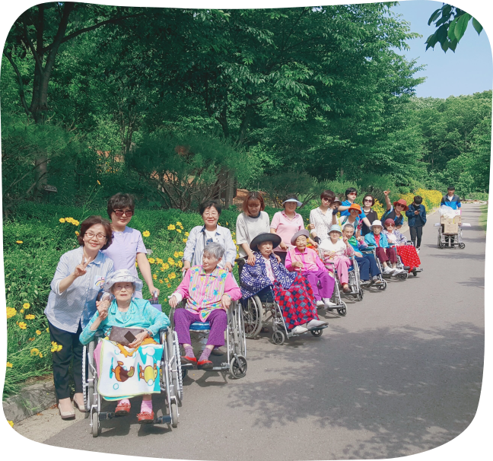
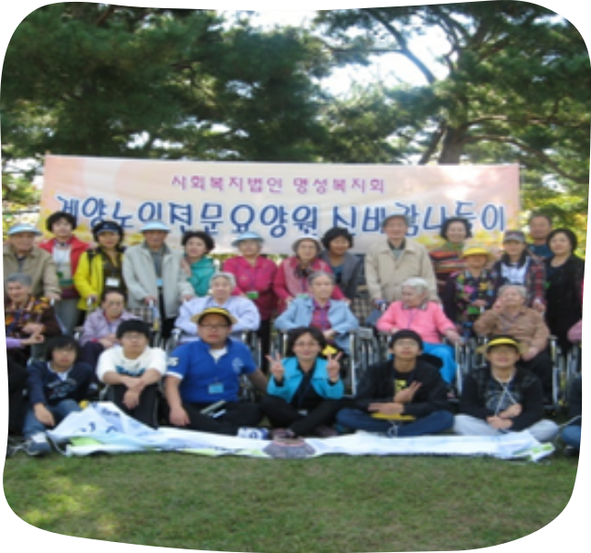








Slide 21


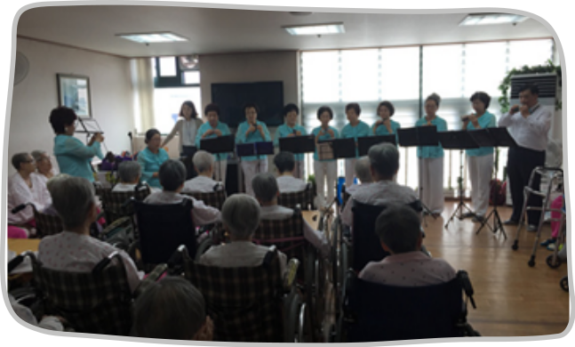












Slide 22







